Slide 1
图论大作业答辩
数独求解与生成
物理系 基科31 张思源
2013011725
物理系 基科31 蒋文韬
2013011717

Slide 2
展示内容
数独求解与生成：
广度优先与深度优先算法
Bilocation Graph的生成与运用
数独游戏的生成
利用MFC实现可视化用户界面
遇到的困难
收获

Slide 3
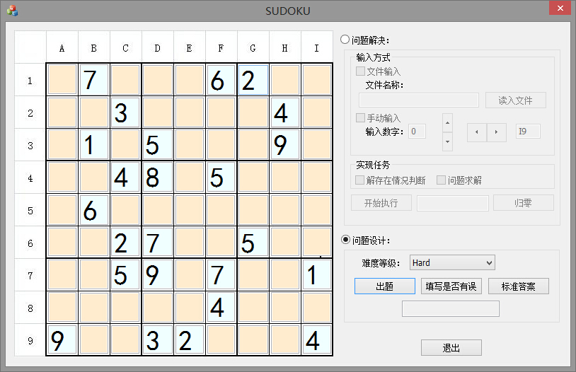
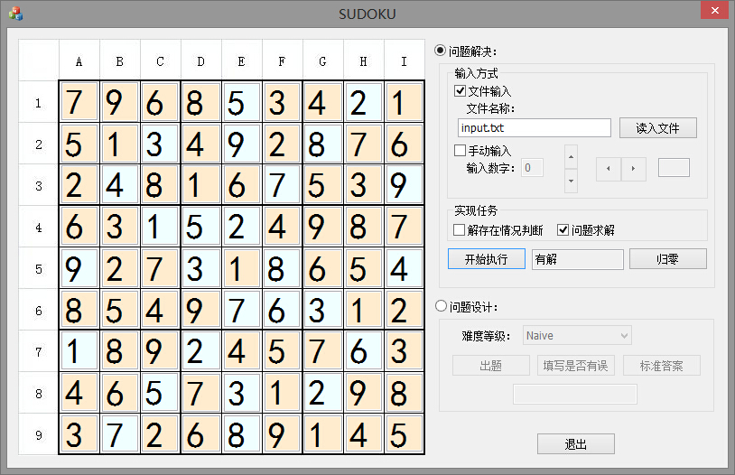
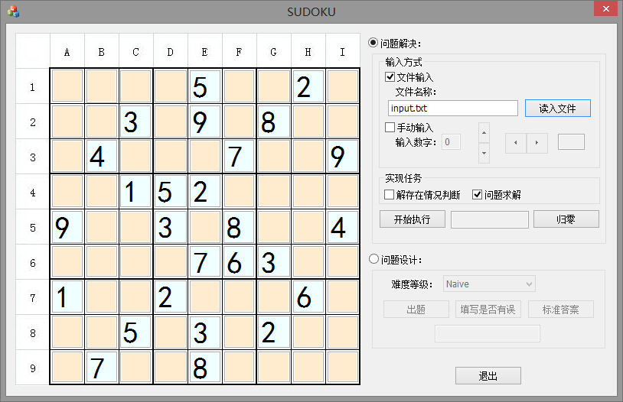
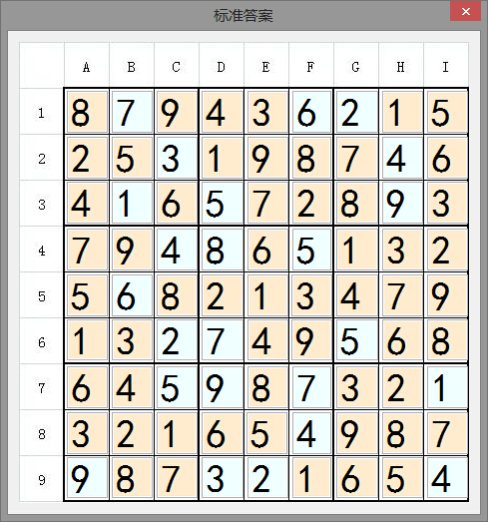
数独求解与生成：
最终效果：

Slide 4
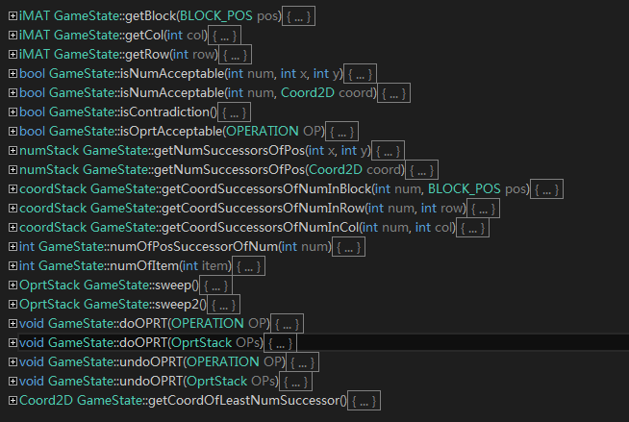
数独求解与生成：
广度优先与深度优先算法
相关数据结构与类的实现：
队列，栈
GameState类，实现判断是否有明显矛盾，返回某数可能填入的坐标，以及返回某坐标可能填入的数等功能的函数
搜索树的建立：根据当前游戏状态获取下一步的可能状态
预处理：尽可能填入能够确定的数字
e.g.节点数：直接搜索: 8024, 使用基本规则: 899, 使用行列块排除: 119

Slide 5
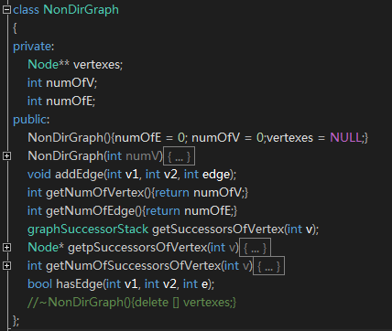
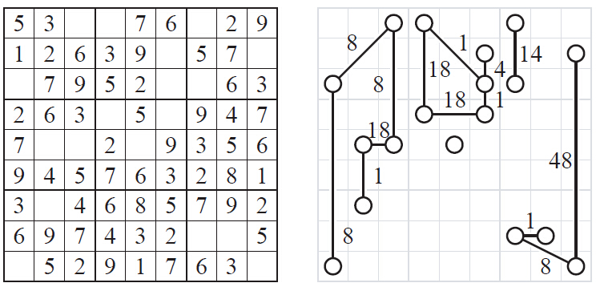
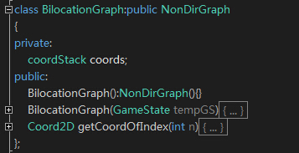
数独求解与生成：
Bilocation Graph[1][2]：
每行、列、块中若存在仅有两个可能位置的数字，则以该两个可能位置为节点，两节点连一条边，边值即为该数字
[1]David Eppstein. Nonrepetitive Paths and Cycles in Graphs with Application to Sudoku. arXiv: cs/0507053v1. 2005
[2]Andrew Stuart. sudokuwiki.org – Strategy Families[OL]. http://www.sudokuwiki.org/Strategy_Families

Slide 6
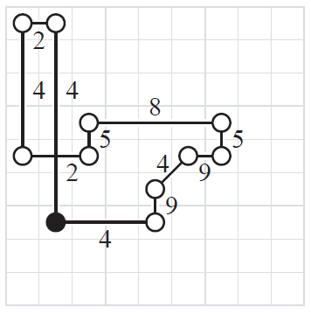
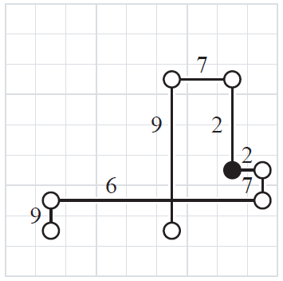
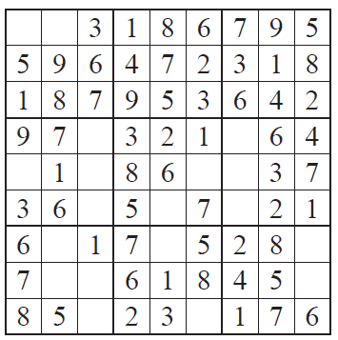
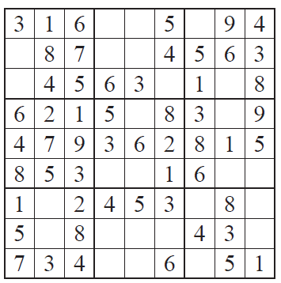
数独求解与生成：
Repetitive cycle rule:
Conflicting paths rule:

Slide 7
数独求解与生成：
数独问题的生成:
随机填入5~7个不矛盾的数字(避免直接DFS结果雷同)，通过DFS填出一个解
逐个去掉一个数字后用搜到第二个解或搜完才停止的DFS保证解的唯一性
Naive:控制空白个数：35~40个
Easy:逐个去掉数字至无法根据基本的游戏规则完成数独
Normal:逐个去掉数字至无法根据行列块的排除法推导完成数独
Hard:逐个去掉数字至无法根据行列块的排除法以及Repetitive cycle rule完成数独
Sometimes Naive:逐个去掉数字至刚好保证唯一性

Slide 8
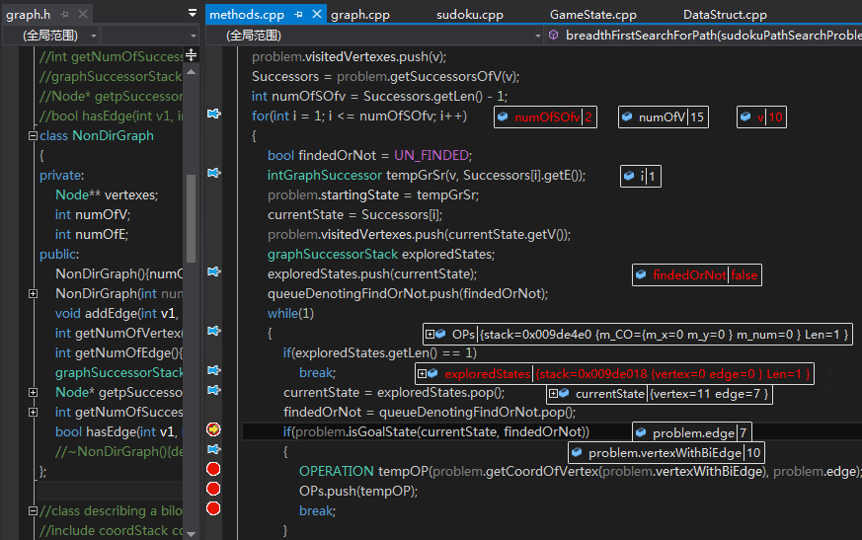
数独求解与生成：
遇到的困难：
内存泄露(per puzzle)
300M -> 30M -> 300K -> 0
工程量较大，二人合作，同步修改的问题
代码量：
12个头文件，12个源文件
求解与生成：约3400行
MFC：约6800行
没有好的可视化方案
Debug困难

Slide 9
数独求解与生成：
收获：
加深对图论知识的理解与运用
搜索树的建立
根据数度问题的特性建立bilocation graph，以及由此反思图论建模方法
较大，较完整的程序的编写与调试经验
需求分析与预期效果
二人合作的任务分配，规划与整合
程序涉及的功能，算法等由二人共同讨论
张思源主要负责MFC的设计与实现
蒋文韬主要负责数独求解与设计部分的程序实现

Slide 10
演示

